Slide 1
Insegnare STEAM
con la didattica digitale
e la realtà aumentata
Grzegorz Karwasz
Lezione 1: Storia ed Architettura del Computer
http://dydaktyka.fizyka.umk.pl/Mara
Notes:
Pierwszy slajd
1

Slide 2
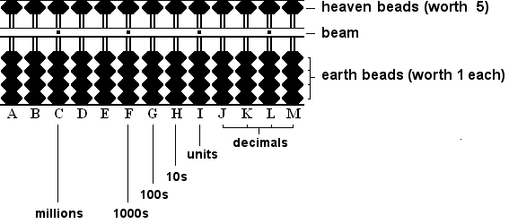
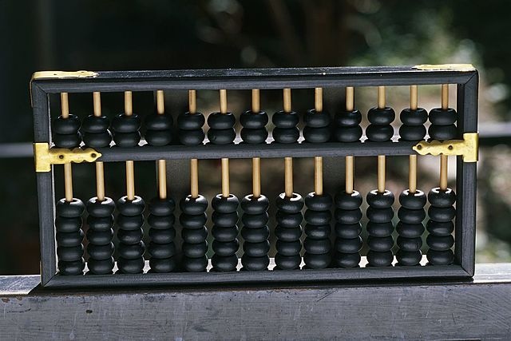
Il primo “calcolatore” abacus
https://www.mathworks.com/matlabcentral/cody/problems/136-read-a-soroban-abacus
https://www.timetoast.com/timelines/history-of-computing-3d3c1f17-0835-4f69-8182-223e5166c4aa

Slide 3

L’abaco romano
L'USO DELL'ABACO NELL'ANTICA ROMA 4K
https://www.youtube.com/watch?v=s6OYCcTEAGU

Slide 4
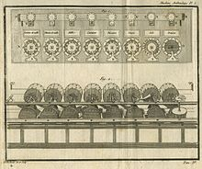
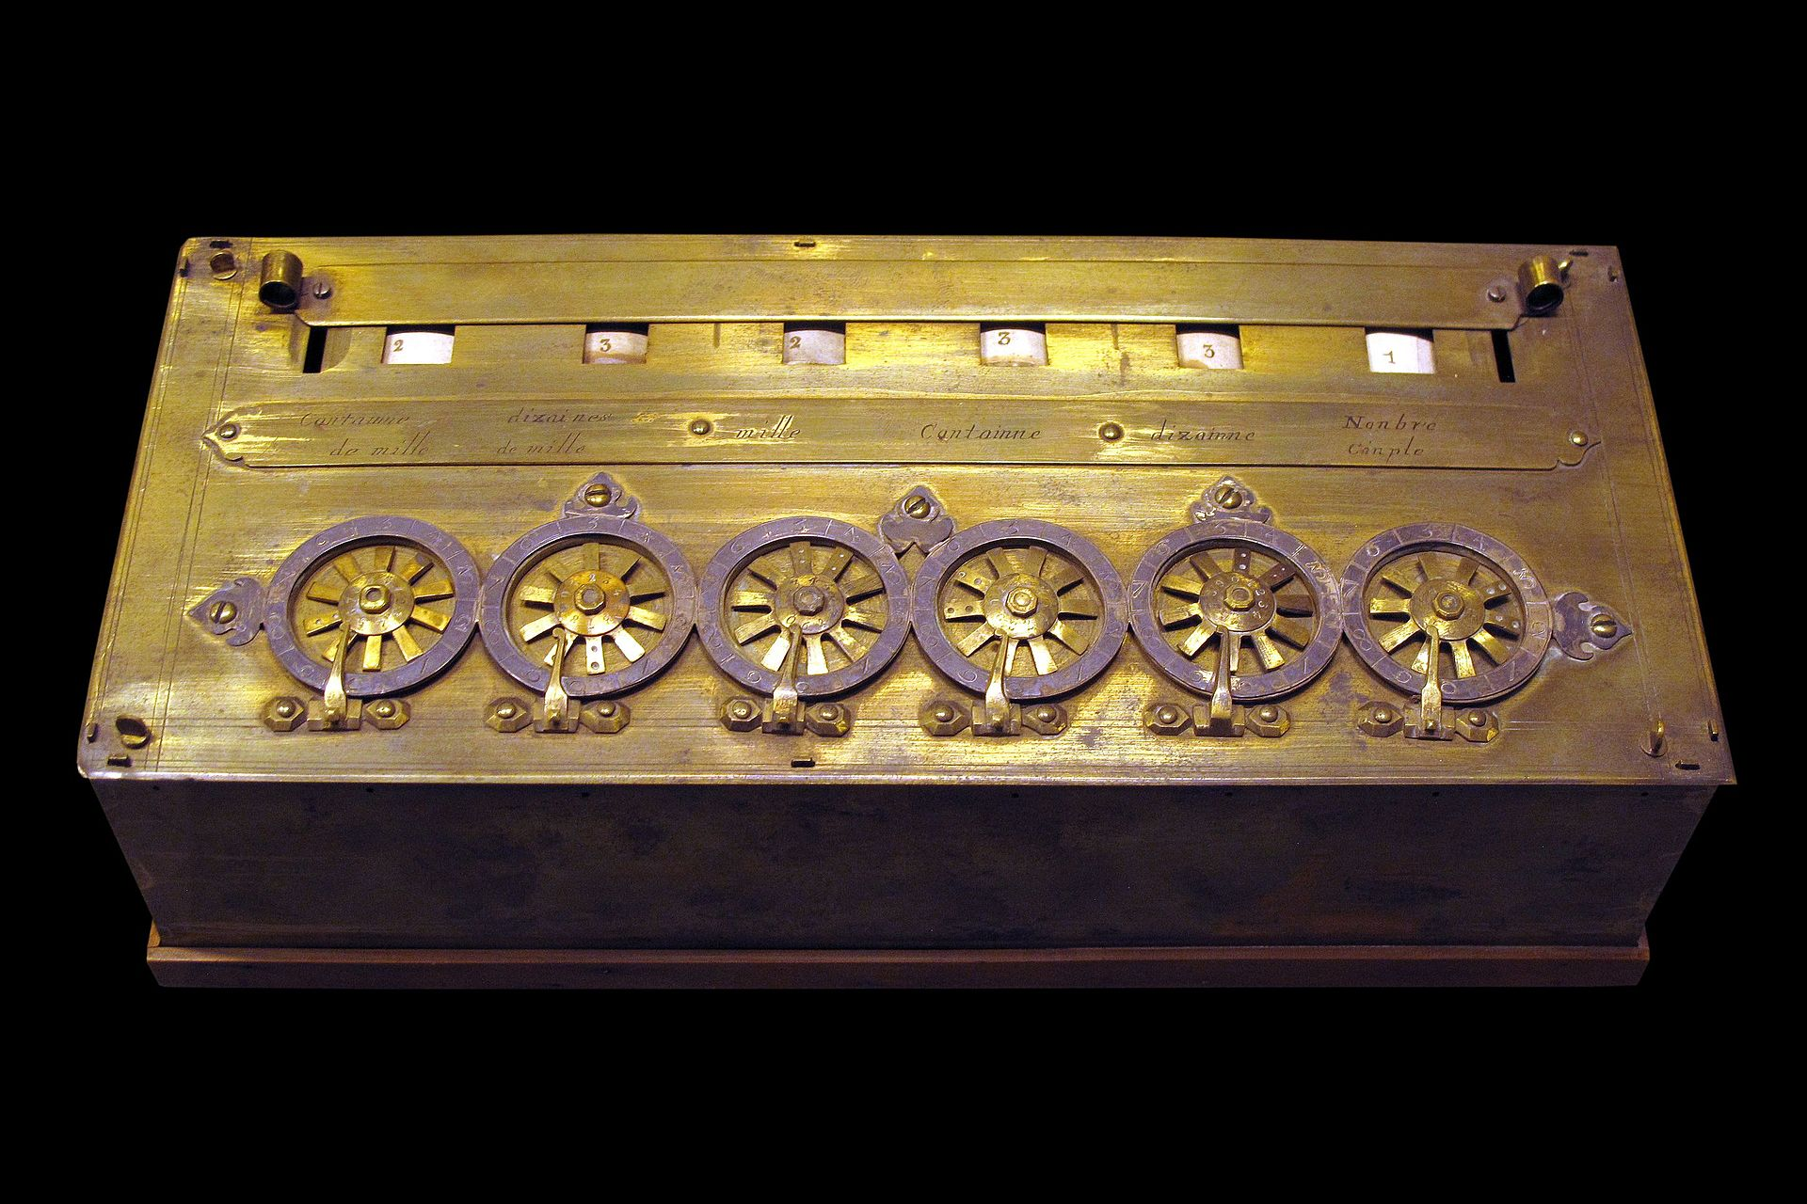
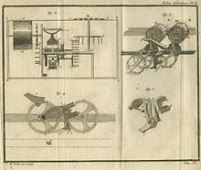
La “Pascalina” 1642
I numeri vengono inseriti manipolando i quadranti
Poteva solo eseguire addizioni e sottrazioni.
https://en.wikipedia.org/wiki/Pascal%27s_calculator
https://en.wikipedia.org/wiki/Stepped_reckoner

Slide 5
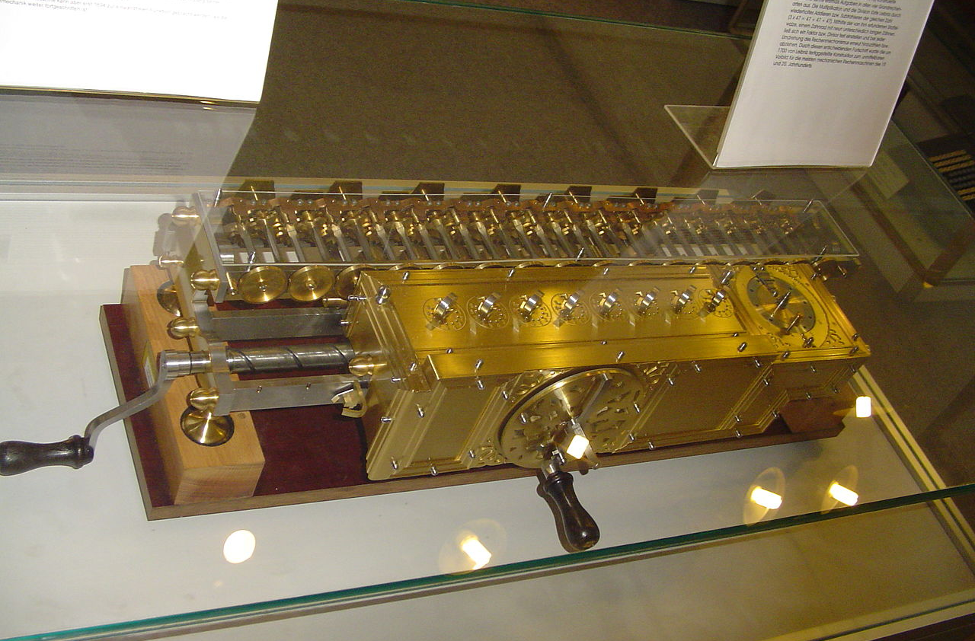
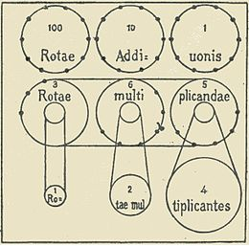
First mechanical counting machines
Stepped Reckoner
(Wilhelm Leibniz)
1694
Stepped Reckoner significa "tamburo a gradini" in tedesco
La prima macchina a fare tutte e quattro le operazioni di base:
Addizione
Sottrazione
Moltiplicazione
Divisione
"... è al di sotto della dignità di uomini eccellenti sprecare il loro tempo nel calcolo quando qualsiasi contadino potrebbe fare il lavoro con la stessa precisione con l'aiuto di una macchina. "
124 x 365
https://en.wikipedia.org/wiki/Pascal%27s_calculator
https://en.wikipedia.org/wiki/Stepped_reckoner

Slide 6
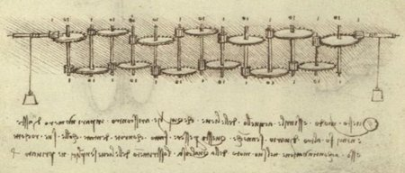
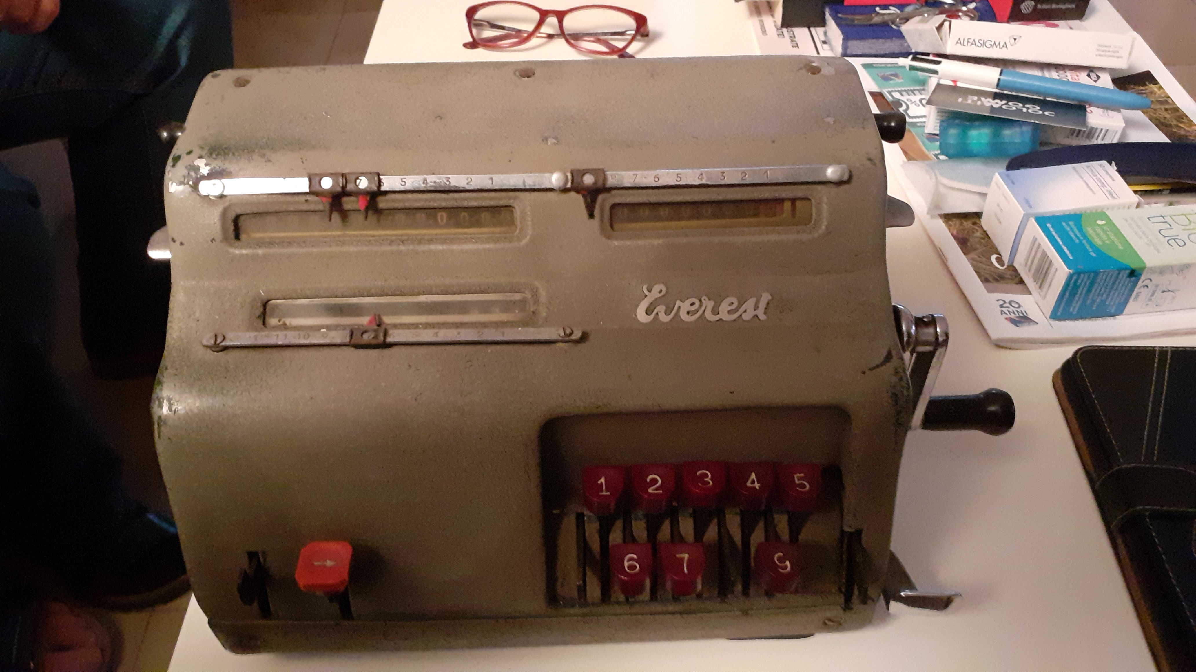
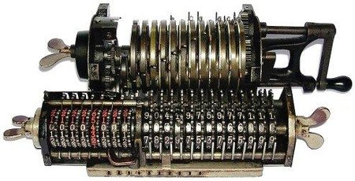
Inventata da Leonardo (?), ancora in uso
La calcolatrice meccanica di Leonardo, Codex Madrid I ca. 1500
Trento, 21/09/2022
https://www.nicolamarras.it/calcolatoria/storia_calcolatori.html

Slide 7
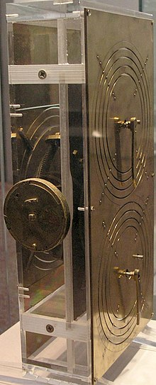
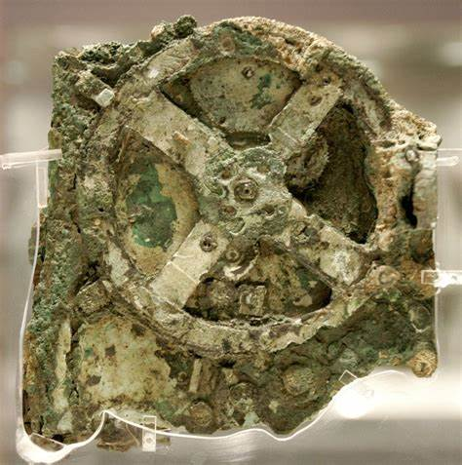
Il meccanismo di Anticitera
Il primo calcolatore analogico
23/12/178 a.C.
>2 mila caratteri, equinozi, fasi lunari, eclissi, giochi olimpici
https://www.youtube.com/watch?v=v_pCeQGtEnA
https://it.wikipedia.org/wiki/Macchina_di_Anticitera

Slide 8
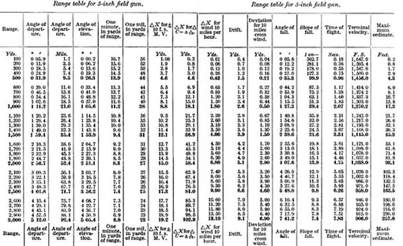
XVII secolo: Esigenze belliche
https://en.wikipedia.org/wiki/Range_table
La modifica del design del cannone o del proiettile significava che era necessario disegnare una nuova tabella
Soggetto a errori

Slide 9
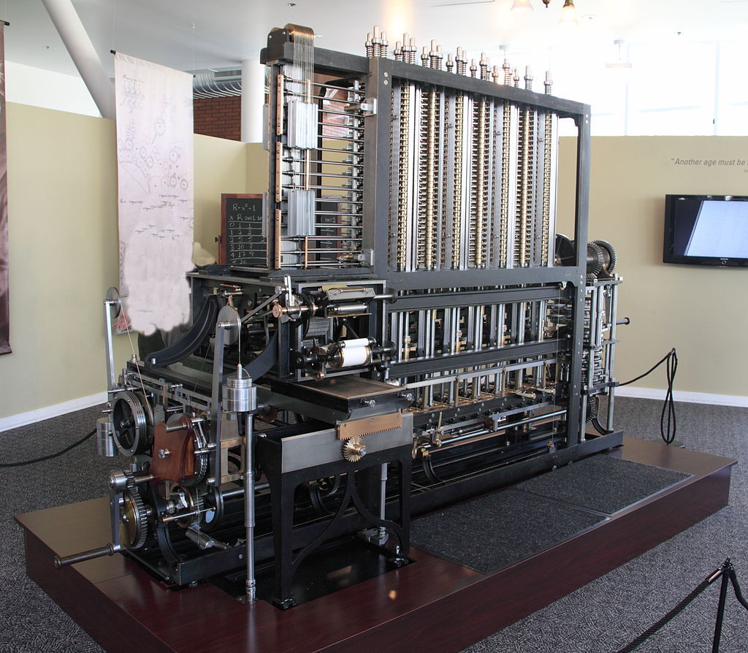


Charles Babbage e la «macchina differenziale»
Difference Engine (1822)
La macchina differenziale (in inglese Difference Engine) è un'apparecchiatura meccanica sviluppata per tabulare funzioni polinomiali. La sua utilità discende dal fatto che tanto i logaritmi quanto le funzioni trigonometriche possono essere approssimate con i polinomi grazie alle serie di Taylor. Pertanto, la macchina differenziale apre la possibilità di accedere a una vasta gamma di calcoli matematici.
https://en.wikipedia.org/wiki/Difference_engine
https://it.wikipedia.org/wiki/Macchina_differenziale
=
Per es.: x = 1 (cioè calcoliamo √2 = 1,41)
1 + ½ - 1/8 + 1/16 = 1+0,5-0,125+0,062 - … = 1,438 + …

Slide 10
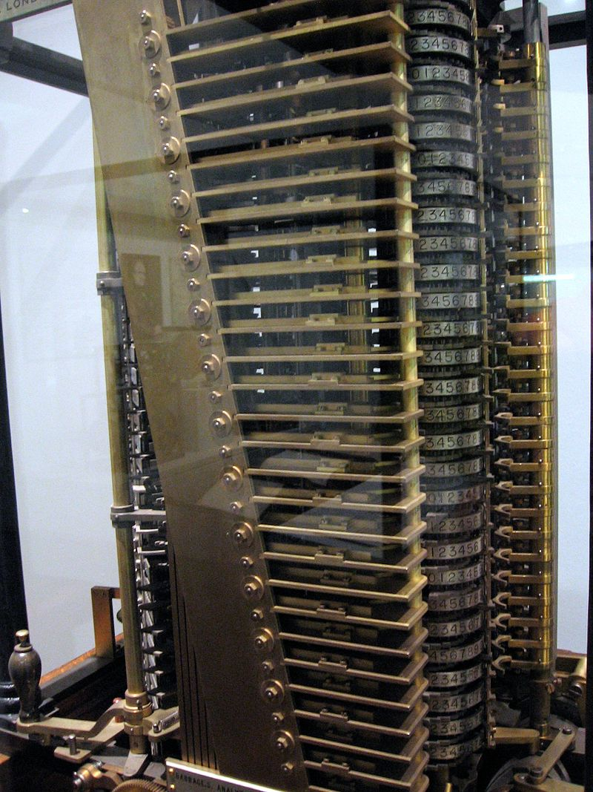
Charles Babbage
Analitycal Engine
Theory
1837
Fu descritto per la prima volta nel 1837 come il successore della macchina differenziale di Babbage.
La macchina analitica incorporava un'unità logica aritmetica, il controllo di flusso di dati nella forma di ramificazione e loop condizionali e la memoria integrata, rendendolo il primo progetto per un computer generico che potrebbe essere descritto in termini moderni come la macchina di Turing completa. In altre parole, la struttura della «macchina analitica» era essenzialmente la stessa di quella che ha dominato la progettazione informatica nell'era elettronica. Il motore analitico è uno dei risultati di maggior successo di Charles Babbage.
https://en.wikipedia.org/wiki/Analytical_Engine

Slide 11
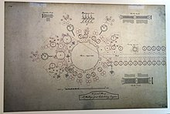
L’idea mai completata
La macchina analitica doveva essere alimentata da un motore a vapore e doveva essere lunga più di 30 metri per 10 metri di profondità. Incompiuto dall'autore fino al 1991 un gruppo di storici lo costruì basandosi sui suoi disegni
L'assistente di Babbage di Charles, Ada Lovelance, scrisse ipotetici programmi per l'Analitical Engine così dopo essere stata spesso riferita come primo programmatore
A causa di quanto sia stata ispiratrice l'idea della sua ultima macchina per la prima generazione di informatici, Babbage è spesso considerato il padre dell'informatica.
https://it.wikipedia.org/wiki/Macchina_analitica

Slide 12
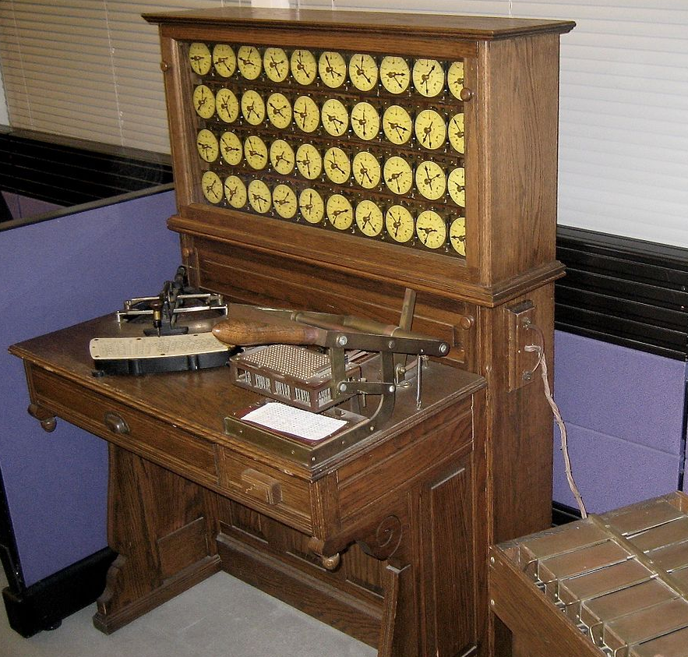
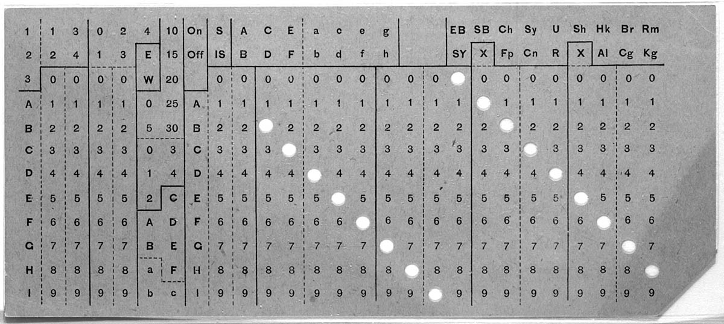
«La spinta»
Tabulating Machine
Herman Hollerith
1890
Il censimento degli Stati Uniti del 1880, che si svolgeva ogni 10 anni, impiega 8 anni per la compilazione, e la prospettiva del 1890 che poteva impiegare 13 anni il governo degli Stati Uniti era alla ricerca di una soluzione per abbreviare il tempo necessario
Herman Hollerith ha creato una macchina elettromeccanica basata su schede perforate in cui un foro nella carta consente a una capocchia di spillo metallica di passare attraverso e in una fiala di mercurio che chiude il circuito elettrico e che potrebbe essere utilizzato per il conteggio
Il censimento del 1890 terminò mesi prima del suo programma di 6 anni e risparmiò enormi quantità di denaro
https://en.wikipedia.org/wiki/Tabulating_machine

Slide 13

Macchine “informatiche”
IBM
Il successo delle macchine tabulanti alimenta l’interesse delle aziende che fanno nascere il potenziale dell'informatica. Herman Hollerith fonda The Tabulating Machine Company per soddisfare la nuova domanda di macchine informatiche. Più tardi quella società si fonde con altri produttori di macchine per diventare The International Business Machines Corporation: produttore prima delle macchine da scrivere, poi i primi computer
https://en.wikipedia.org/wiki/IBM
https://americanhistory.si.edu/collections/object-groups/tabulating-equipment/from-herman-hollerith-to-ibm

Slide 14
Modern computers

Slide 15
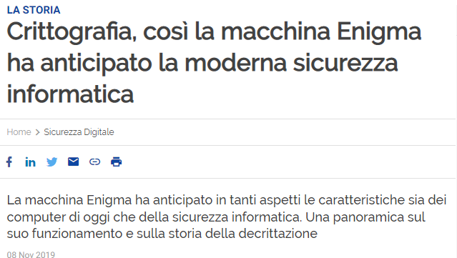
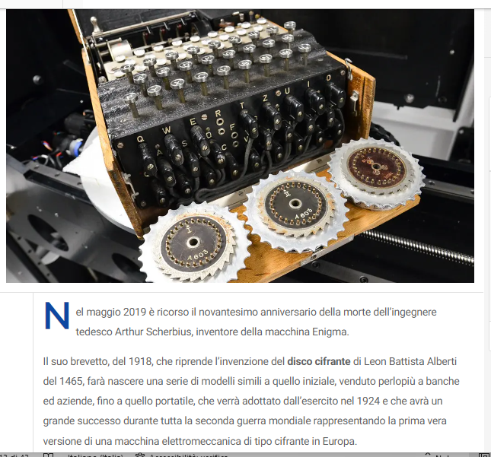
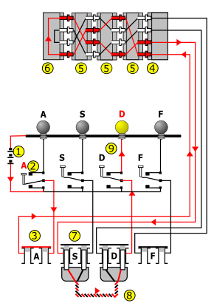
Enigma tedesco/ polacca
https://en.wikipedia.org/wiki/Enigma_machine

Slide 16
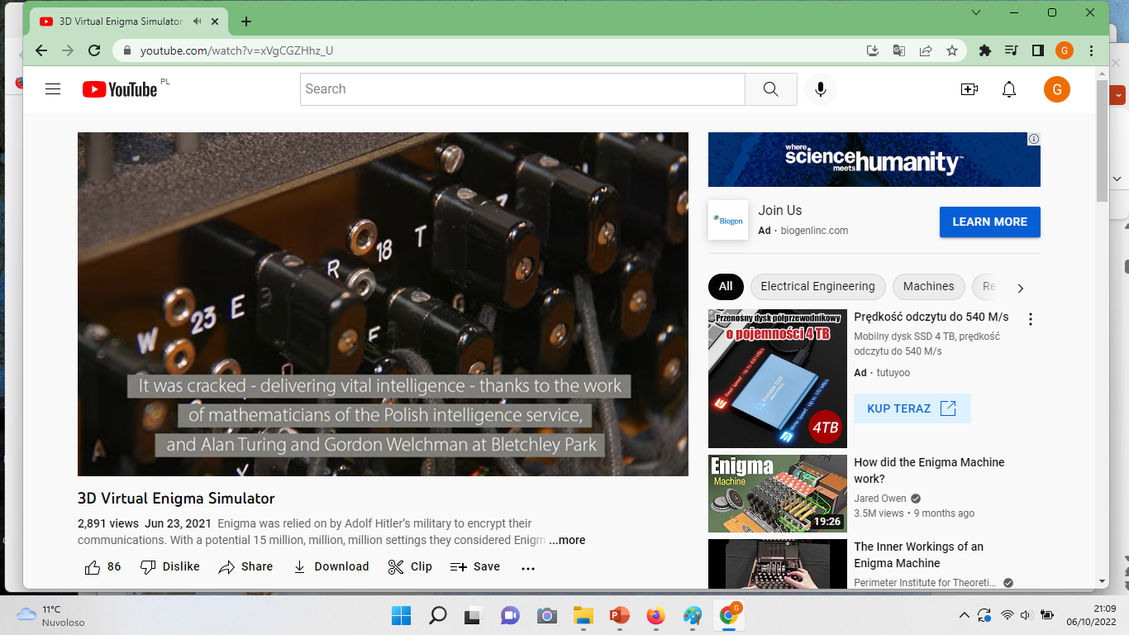
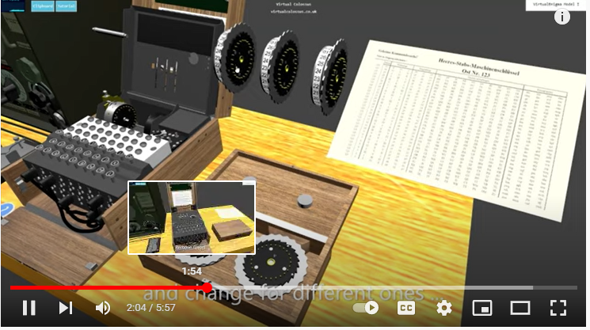
«Unbrakeble machine»
https://www.youtube.com/watch?v=xVgCGZHhz_U
3D Virtual Enigma Simulator
enigma.virtualcolossus.co.uk

Slide 17
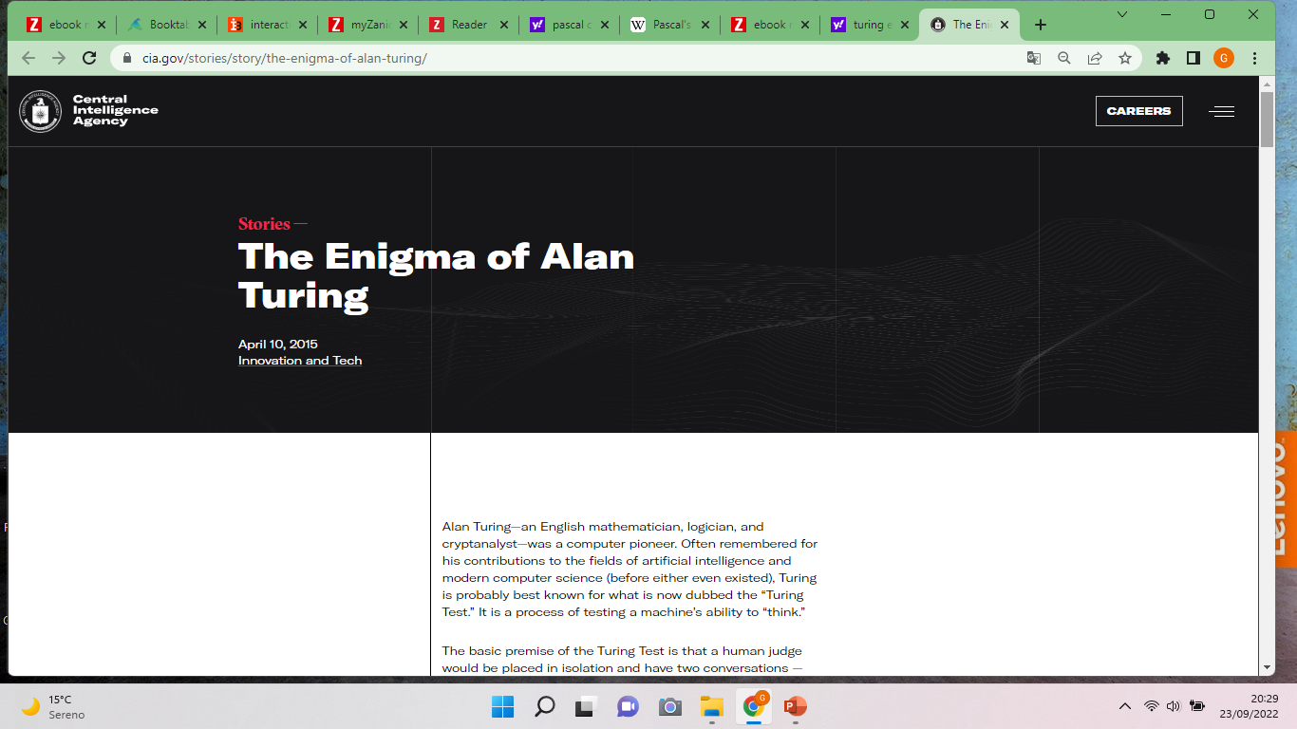
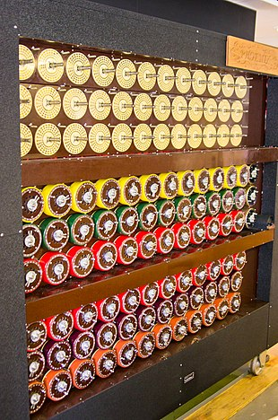
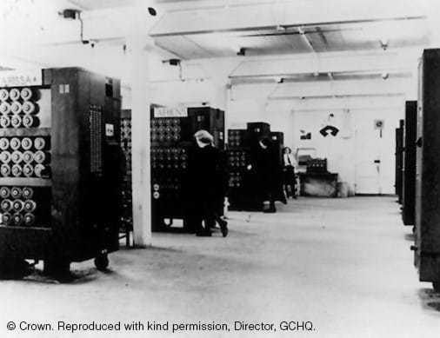
«Solo una macchina può battere un’altra macchina»
https://www.cia.gov/stories/story/the-enigma-of-alan-turing/

Slide 18
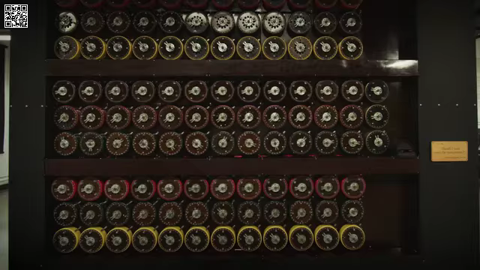
«Please, make a donation…»
Keep the Bombe on the Bletchley Park Estate: Crowdfunder
https://www.youtube.com/watch?v=e9dx_7vp-eE

Slide 19
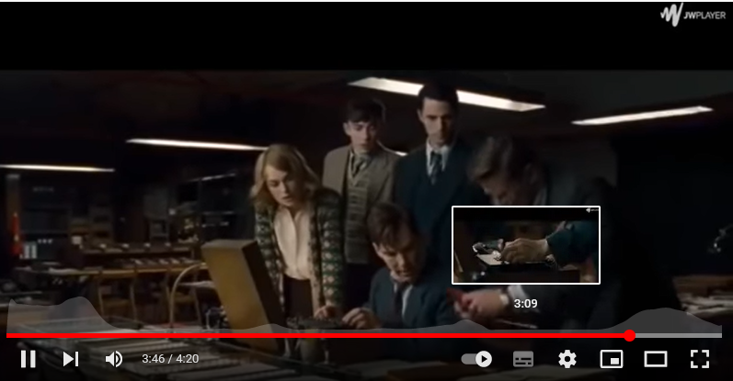
«The imitation game»
The Imitation Game message decoded scene
https://www.youtube.com/watch?v=_C25CwNlVjA

Slide 20

«The imitation game»
The Imitation Game message decoded scene
https://www.youtube.com/watch?v=_C25CwNlVjA

Slide 21
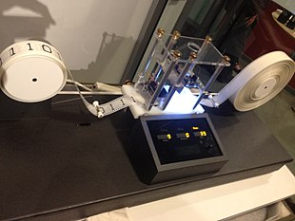
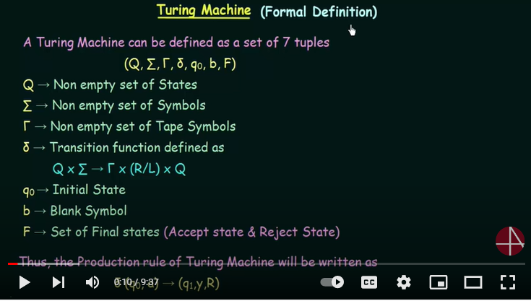
Macchina di Turing
Lo stato interno, o configurazione, di un sistema è la condizione in cui si trovano le componenti della macchina ad un determinato istante di tempo t. Le componenti da considerare sono:
il numero della cella osservata
il suo contenuto
l'istruzione da eseguire
Tra tutti i possibili stati, si distinguono:
una configurazione iniziale, per t=t₀ (prima dell'esecuzione del programma)
una configurazione finale, per t=t_{n} (al termine dell'esecuzione del programma)
delle configurazioni intermedie, per t=t_{i} (prima dell'esecuzione dell'istruzione o_{i})
https://it.wikipedia.org/wiki/Macchina_di_Turing
https://www.youtube.com/watch?v=yFEdBR-rP9g

Slide 22
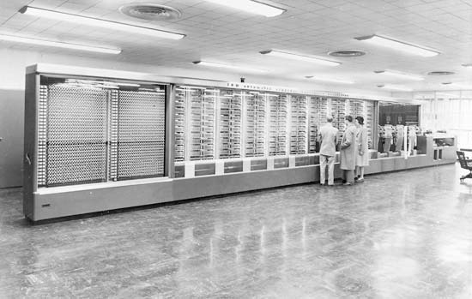
Harvard Mark I
1943
Utilizzati 765.000 componenti e 800 di chilometri di cavi
Poteva eseguire tre addizioni o sottrazioni al secondo, una moltiplicazione in 6 secondi, una divisione in 15,3 secondi ed un logaritmo oppure una funzione trigonometrica in più di un minuto.
One of the first programs written for it was for the Manhattan Project (i.e. la costruzione della bomba atomica)
Alto rischio di guasto dovuto al numero di componenti
https://it.wikipedia.org/wiki/Harvard_Mark_I
https://en.wikipedia.org/wiki/Harvard_Mark_I
https://www.blog-wajkomp.pl/amerykanskie-komputery-lat-40-xx-w-harvard-mark-i/

Slide 23
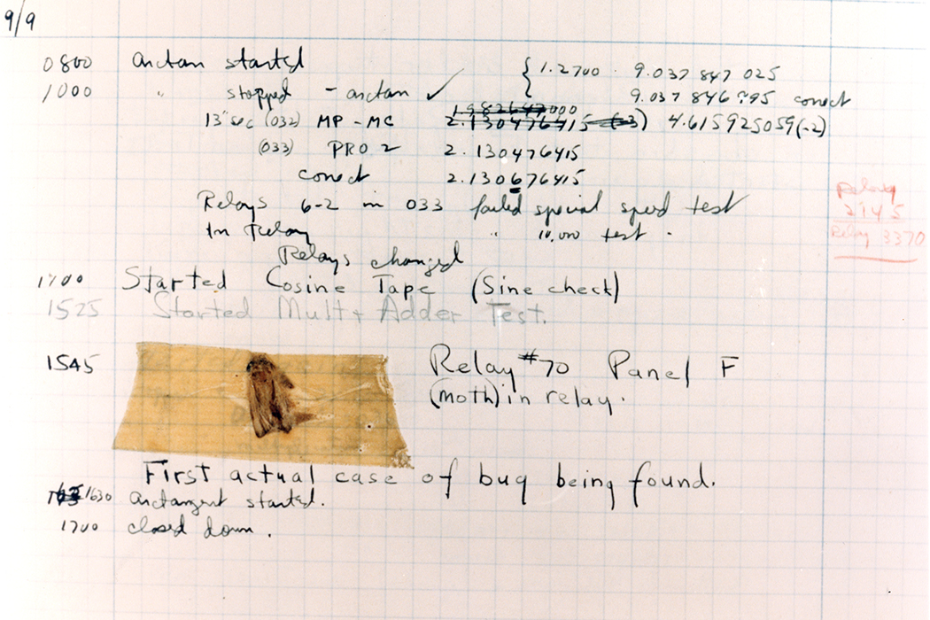
How computer bugs came to be
Come sono nati i bug del computer
https://daily.jstor.org/the-bug-in-the-computer-bug-story/
„From then on, when anything went wrong with a computer, we said it had bugs in it.“
~Grace Hopper
The huge, dark and warm machines also attracted insects

Slide 24
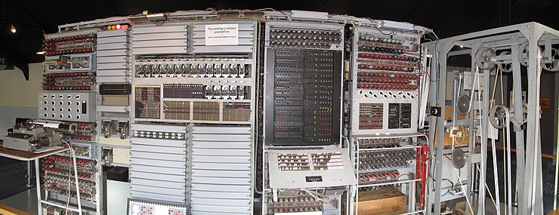
Colossus Mark I
1943
Il Colossus è stato primo di computer elettronici programmabili nella storia dell'informatica. Costruito e messo in opera nel Regno Unito, durante la seconda guerra mondiale, fu in grado di decifrare i codici sviluppati dalla cifratrice Lorenz SZ 40/42 usata dai nazisti per proteggere la corrispondenza fra Adolf Hitler e i suoi capi di stato maggiore, oltre che alle comunicazioni Purple e Red giapponesi, basate sulla tecnologia di Enigma
Il Colossus è stato il primo a usare le valvole termoioniche, fino ad allora usate solo da amplificatori, al posto dei relè: sfruttandone ben 1500, fu in grado di aumentare notevolmente la potenza di calcolo.
https://en.wikipedia.org/wiki/Colossus_computer
https://it.wikipedia.org/wiki/Colossus

Slide 25
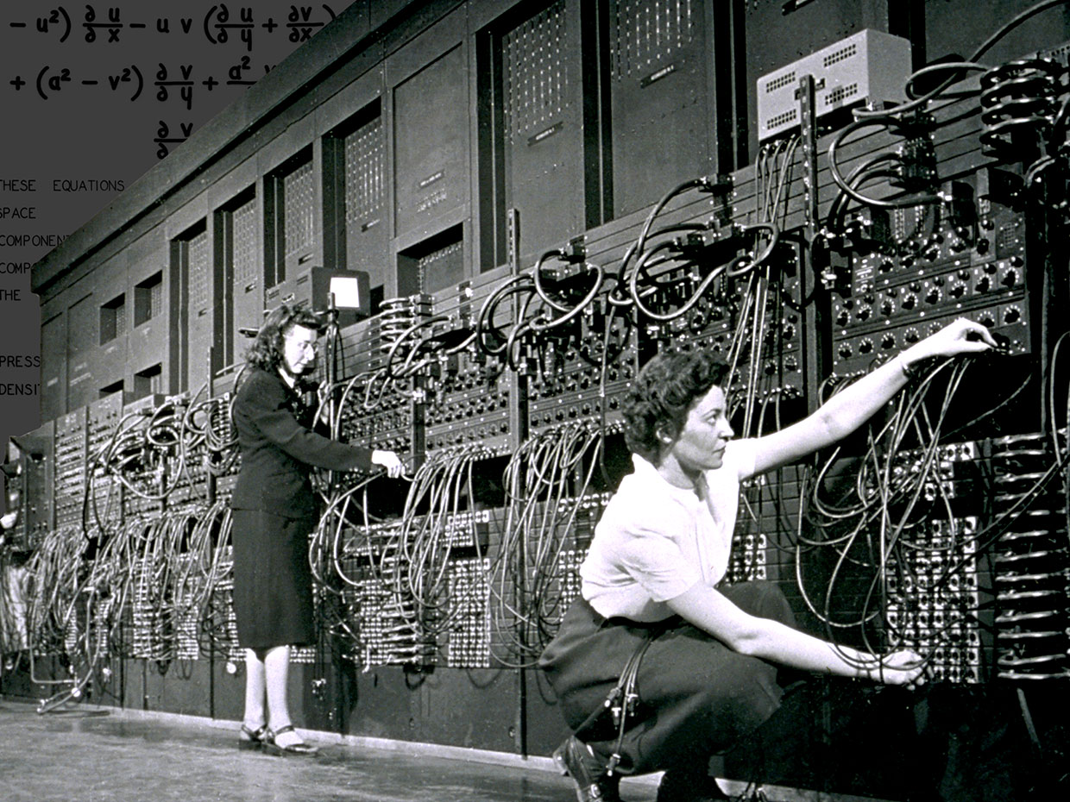
ENIAC
Electronic Numerical Integrator and Computer
1945
il quarto computer elettronico digitale della storia, il quarto computer Turing completo della storia, il secondo computer elettronico Turing completo della storia e il primo computer elettronico general purpose della storia.
Quando fu spento nel 1955, si stima che abbia fatto più aritmetica di quanto l'intera razza umana avesse fatto prima del 1945.
Bassa affidabilità, diversi tubi a vuoto bruciati quasi ogni giorno lasciando ENIAC operativo solo per mezza giornata in media
Nonostante tutto, l'ENIAC processava ad una velocità 1000 volte superiore a quella dell' Harvard Mark I.
https://it.wikipedia.org/wiki/ENIAC
https://www.computerhope.com/history/1955.htm
https://spectrum.ieee.org/untold-history-of-ai-invisible-woman-programmed-americas-first-electronic-computer

Slide 26
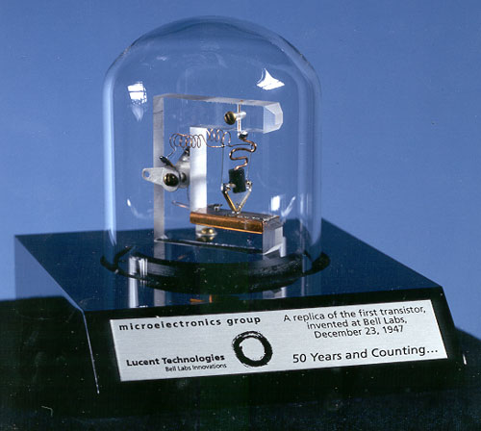
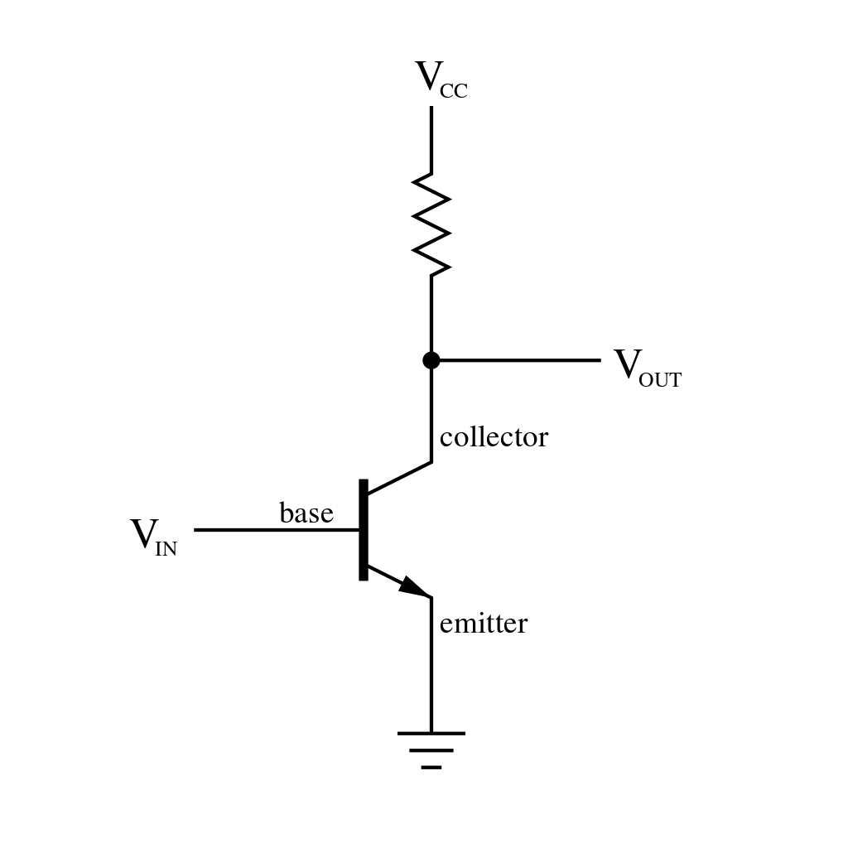
Il punto di svolta
The transistor (Natale 1947)
Rispetto ai tubi a vuoto
Nessun riscaldatore catodico (che produce il caratteristico bagliore arancione dei tubi), riducendo il consumo energetico, eliminando il ritardo quando i riscaldatori a tubo si riscaldano e immuni dall'avvelenamento e dall'esaurimento del catodo.
Dimensioni e peso molto ridotti, riducendo le dimensioni dell'attrezzatura.
Un gran numero di transistor estremamente piccoli possono essere prodotti come un singolo circuito integrato.
Sensibilità molto bassa agli urti meccanici e alle vibrazioni
Non suscettibile alla rottura di una busta di vetro, perdite, degassamento e altri danni fisici.
https://it.wikipedia.org/wiki/Transistor
https://en.wikipedia.org/wiki/Transistor

Slide 27
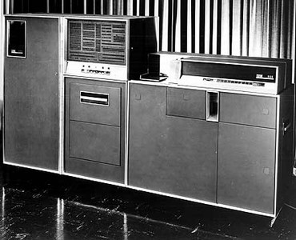
IBM 608
1957
L'importanza storica dell'IBM 608 Transistor Calculator è notevole in quanto è il primo computer elettronico digitale basato interamente sul transistor e desponibile in commercio.
https://it.wikipedia.org/wiki/IBM_608_Transistor_Calculator
https://www.ibm.com/ibm/history/exhibits/vintage/vintage_4506VV2214.html

Slide 28
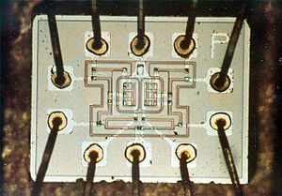
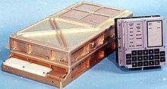
Apollo on-board computer
The Apollo Guidance Computer (AGC) is a digital computer produced for the Apollo program that was installed on board each Apollo command module (CM) and Apollo Lunar Module (LM). The AGC provided computation and electronic interfaces for guidance, navigation, and control of the spacecraft
The AGC and its DSKY user interface were developed in the early 1960s for the Apollo program by the MIT Instrumentation Laboratory and first flew in 1966.^{[4]} The AGC was the first computer based on silicon integrated circuits. The computer's performance was comparable to the first generation of home computers from the late 1970s, such as the Apple II, TRS-80, and Commodore PET.
https://en.wikipedia.org/wiki/Apollo_Guidance_Computer

Slide 29
System architecture

Slide 30
Computer Architecture
L'architettura dei calcolatori, nell'informatica, elettronica o più in generale dei sistemi elettronici digitali, è la maniera in cui sono collegati tra loro i componenti hardware elementari di un sistema di elaborazione.
Chi si occupa di architettura dei calcolatori ha il compito di costruire sistemi di elaborazione di diversa complessità (da una semplice scheda elettronica a un complesso sistema con grossa potenza di calcolo) mettendo insieme questi componenti elementari.
La disciplina dell'architettura dei computer ha tre sottocategorie principali:
Architettura del set di istruzioni (ISA)
Microarchitettura
Progettazione di sistemi
https://it.wikipedia.org/wiki/Architettura_dei_calcolatori
https://en.wikipedia.org/wiki/Computer_architecture

Slide 31
Computer Architecture
Instruction set (ISA)
L'instruction set, in informatica ed elettronica, è l'insieme di istruzioni macchina che descrive quegli aspetti, visibili a basso livello al programmatore, dell'architettura di un calcolatore, definita in inglese come instruction set architecture o in acronimo ISA.
Si tratta di fatto dell'insieme di istruzioni base che il processore può compiere e che costituiscono dunque il suo linguaggio macchina, a partire dal quale vengono scritti i relativi programmi nei vari linguaggi di programmazione a più alto livello di astrazione. I computer con microarchitetture differenti possono condividere lo stesso set di istruzioni. Ad esempio, l'Intel Pentium e l'AMD Athlon implementano versioni quasi identiche dell'instruction set x86, pur essendo al loro interno totalmente diversi.
https://it.wikipedia.org/wiki/Instruction_set

Slide 32
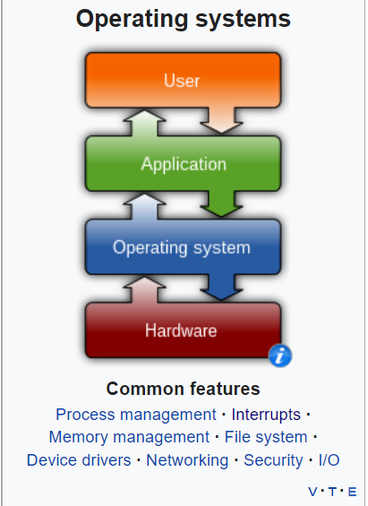
Struttura del computer
Esso garantisce l'operatività di base di un calcolatore, coordinando e gestendo le risorse hardware di processamento
(processore) e memorizzazione (memoria primaria), le periferiche, le risorse/attività
software (processi) e facendo da interfaccia
con l'utente, senza il quale quindi non sarebbe possibile l'utilizzo del computer stesso e dei
programmi/software specifici, come
applicazioni o librerie software.

Slide 33
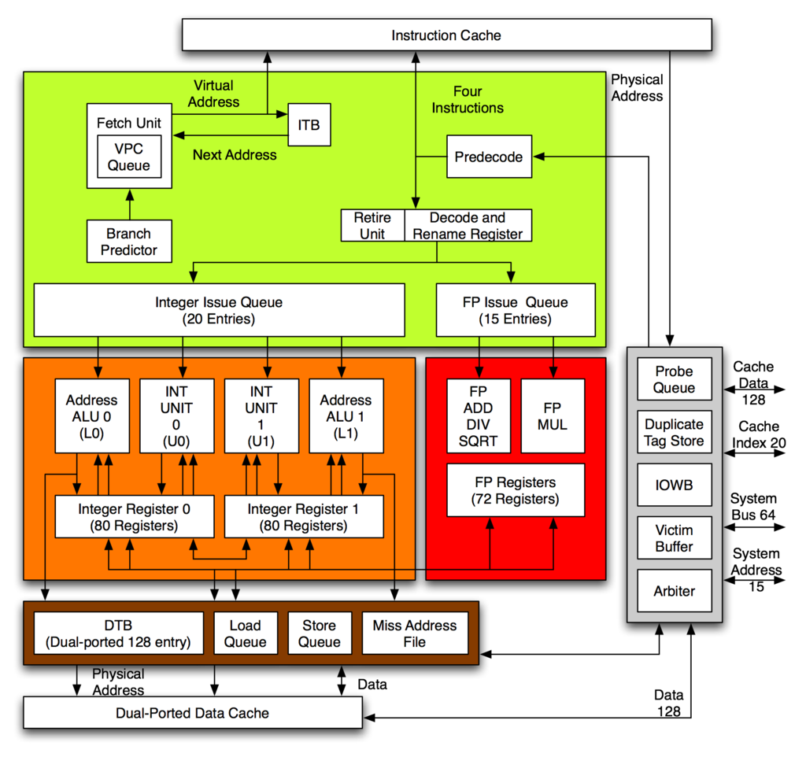
Con microarchitettura (spesso abbreviato con µarch o uarch), in informatica e in elettronica, si indica il progetto a livello logico di unità funzionali di un microprocessore, microcontrollore o digital signal processor. Viene mostrata tramite una progettazione a blocchi in modo da indicare le dipendenze tra le varie unità funzionali (come unità per i numeri in virgola mobile e unità per gli interi, la coda di decodifica, ecc).
Microarchitettura (µarch)
https://it.wikipedia.org/wiki/Microarchitettura

Slide 34
Computer Architecture
Systems design
I sistemi progettano interfacce e dati per un sistema di controllo elettronico per soddisfare i requisiti specificati. La progettazione del sistema potrebbe essere vista come l'applicazione della teoria dei sistemi allo sviluppo del prodotto. C'è una certa sovrapposizione con le discipline dell'analisi dei sistemi, dell'architettura di sistema e dell'ingegneria dei sistemi.
https://en.wikipedia.org/wiki/Systems_design

Slide 35
Computer systems
Hardware
Software
System Software
Operating system
Application Software
Photoshop
PowerPoint
USER
Application programme
Operating System
Hardware

Slide 36
Computer systems
Hardware
Software
I/O Devices
Keyboard
mouse
CPU
Recieves and executes insturcitons
Main memory
RAM
Holds instrucitons that are about to be processed
Secondary Memory
HDD
SSD
DVD
Pendrive

Slide 37
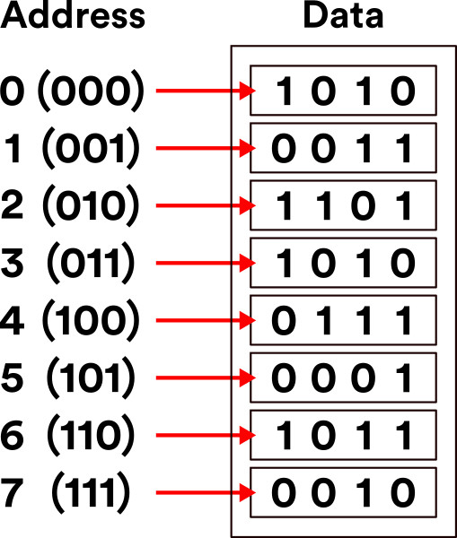
Main memory
RAM
Random Access Memory
Doesn’t matter where and in what order the information is read or written, thus “random”
https://arith-matic.com/notebook/rom-ram-computer-memory

Slide 38
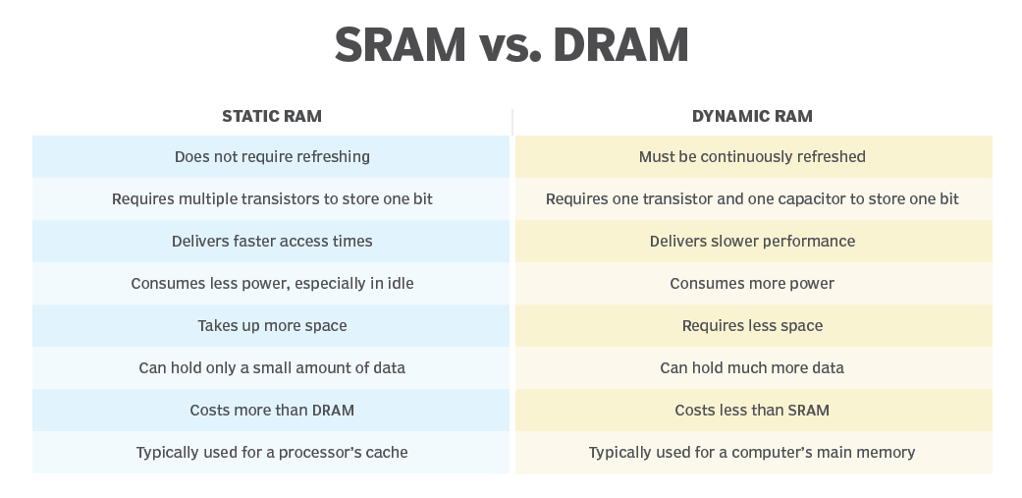
Main memory
RAM
Volatile: le informazioni andranno perse se l'alimentazione viene interrotta inaspettatamente. Ecco perché se il computer inizia a funzionare lentamente durante un lungo utilizzo, il riavvio potrebbe risolverlo. Ripristina la RAM risolvendo eventuali problemi di perdita di memoria
https://www.techtarget.com/whatis/definition/SRAM-static-random-access-memory

Slide 39
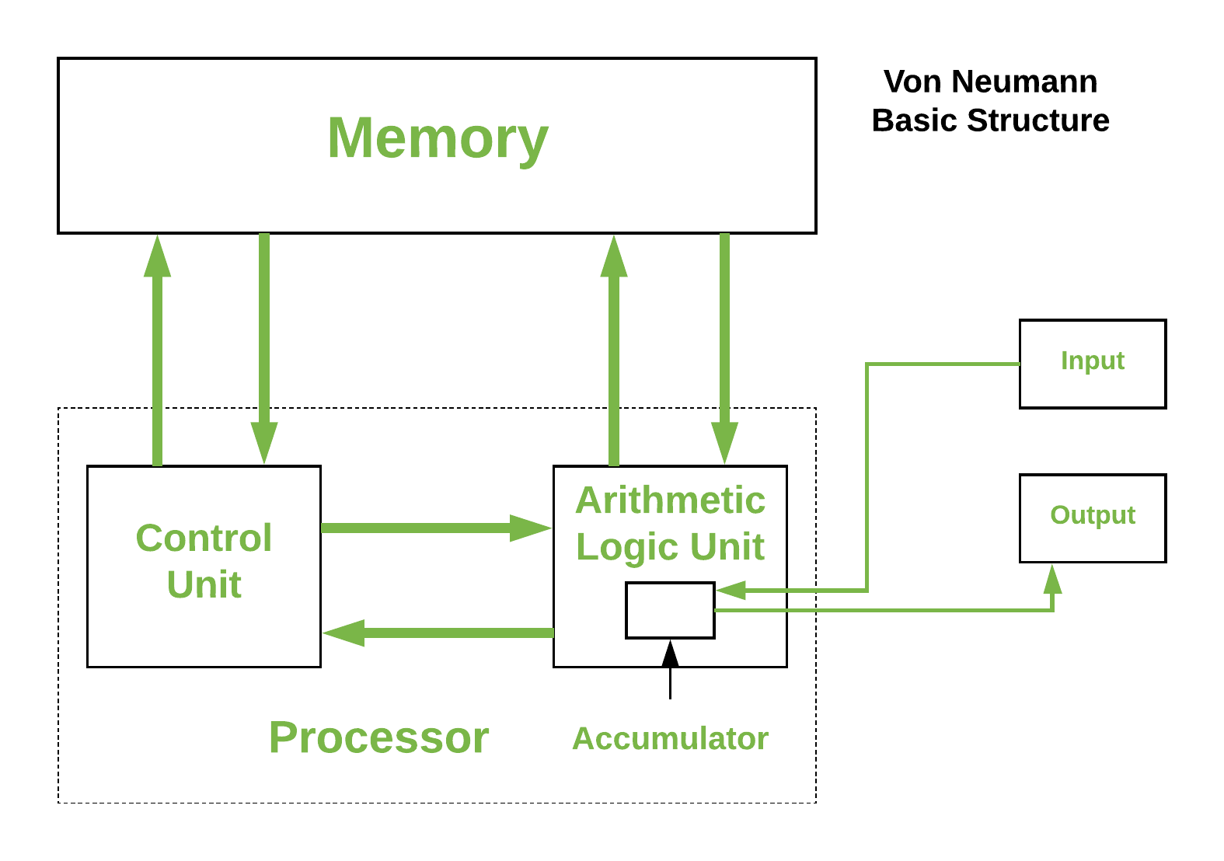
CPU
Un'unità di elaborazione centrale (CPU) è il cervello del tuo computer. Il compito principale della CPU è quello di eseguire una serie diversificata di istruzioni attraverso il ciclo fetch-decode-execute (prelevare – decodificare – eseguire) per gestire tutte le parti del computer ed eseguire tutti i tipi di programmi per computer.
https://www.geeksforgeeks.org/computer-organization-von-neumann-architecture/
https://www.cherryservers.com/blog/gpu-vs-cpu-what-are-the-key-differences

Slide 40
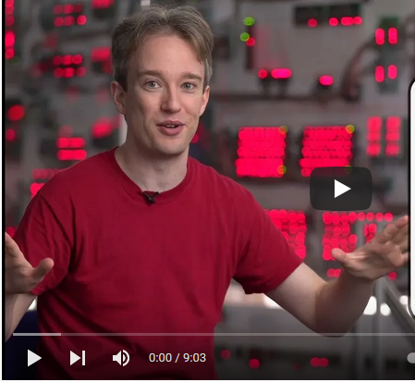
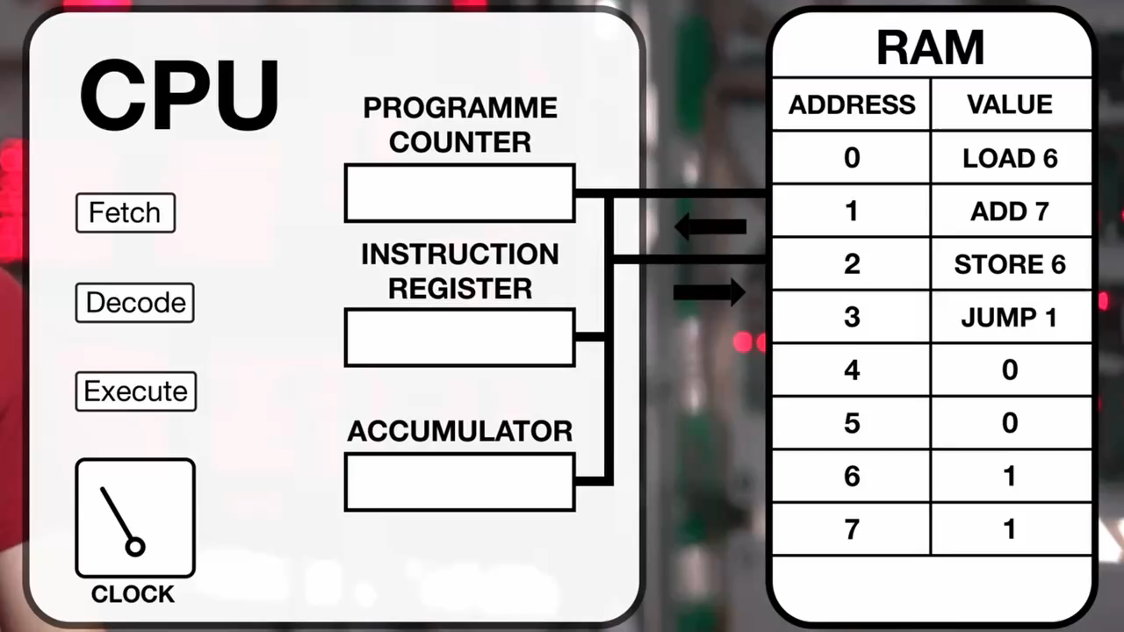
CPU e clock
https://www.youtube.com/watch?v=Z5JC9Ve1sfI
Tom Scott - The Fetch-Execute Cycle: What's Your Computer Actually Doing?

Slide 41
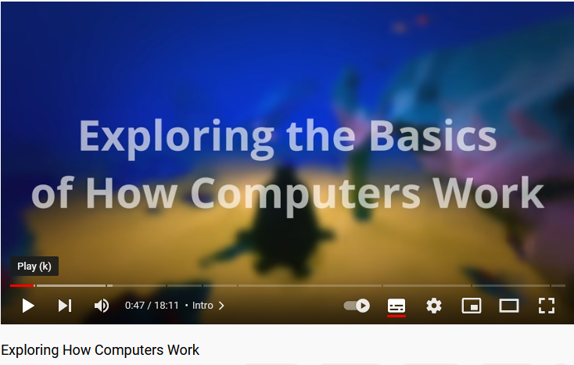
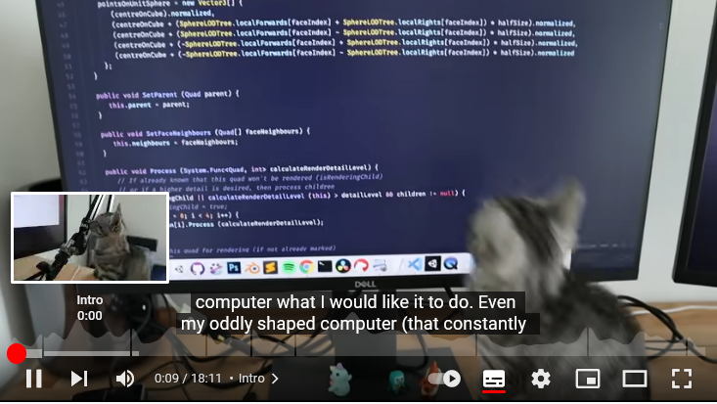
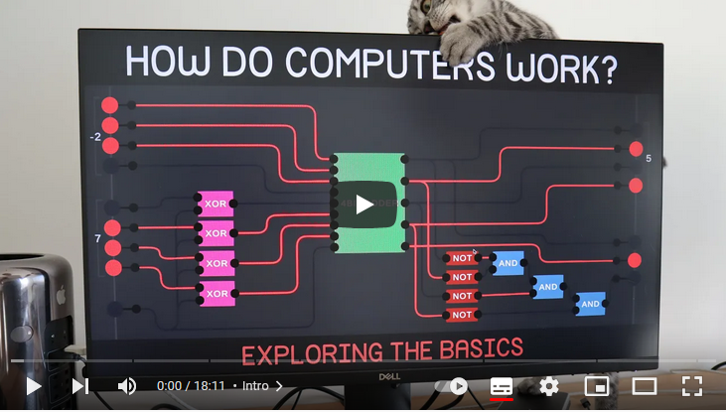
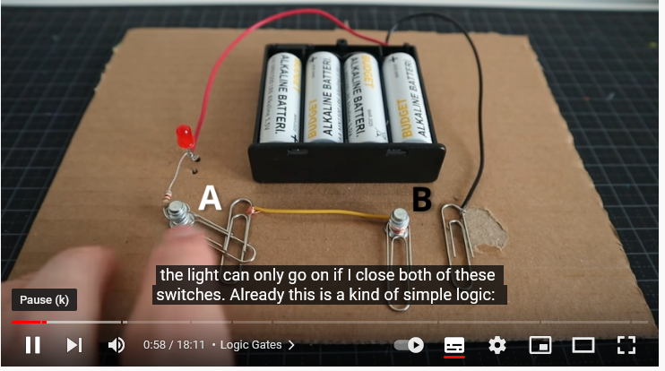
How does the computer work?
https://www.youtube.com/watch?v=QZwneRb-zqA

Slide 42

GPU
Un'unità di elaborazione grafica (GPU) è un processore specializzato il cui compito è quello di manipolare rapidamente la memoria e accelerare il computer per una serie di attività specifiche che richiedono un alto grado di parallelismo.
https://cs.wikipedia.org/wiki/CUDA
https://www.cherryservers.com/blog/gpu-vs-cpu-what-are-the-key-differences

Slide 43

CPU vs GPU
https://www.youtube.com/watch?v=-P28LKWTzrI

Slide 44

Codifica delle immagini

Slide 45

PNG
Un PNG, o grafica di rete portatile, è un file raster che supporta la compressione senza perdita di dati. Il suo sfondo trasparente consente di incorporarlo in altre immagini o grafica senza ulteriori passaggi di modifica. Questo formato ad alta risoluzione offre immagini di qualità superiore e testo più chiaro, ma le dimensioni maggiori del file possono rallentare le prestazioni del sito Web e i tempi di caricamento dei documenti.
Quando utilizzare un file PNG (Portable Network Graphics)
Scegli un formato PNG quando hai bisogno di un file più piccolo che mantenga la sua qualità originale. I file PNG supportano milioni di colori e vari gradi di trasparenza e offrono una migliore leggibilità rispetto a jpeg o GIF. Sono comunemente utilizzati per i siti Web e sono supportati da tutti i principali browser e sistemi operativi.
Casi d'uso PNG comuni
Immagini statiche, Infografica
Logo, Grafici, Banner,
Screenshot
Grafica del blog
Altri elementi visivi che includono testo
Quando evitare i file PNG
Poiché i PNG sono generalmente più grandi dei JPEG o delle GIF, dovrai tenerne conto quando scegli quale tipo di file utilizzare. Se non hai bisogno di trasparenza, potrebbe essere meglio usare un JPEG. Se scegli l'utilizzo di un PNG, prendi in considerazione la ricerca di uno strumento online come tinypng.com per aiutarti a comprimere e ottimizzare le tue immagini prima di inserirle nel progetto finale.
https://www.widen.com/blog/whats-the-difference-between-png-jpeg-gif-and-tiff

Slide 46

GIF
Quando utilizzare un file GIF (graphic interchange fromat)
Il più piccolo dei quattro formati di immagine, GIF è un ottimo tipo di file da utilizzare se si lavora con grafica di piccole dimensioni, come banner, grafici e pulsanti. Con tecniche di compressione che limitano le GIF a 256 colori, le dimensioni del file consentono un caricamento rapido degli elementi visivi. Inoltre, una GIF può avere trasparenza (ma può lasciare un contorno bianco su sfondi colorati). E poiché le immagini GIF mantengono i fotogrammi di animazione e le informazioni di temporizzazione in un singolo file, sono ideali per la creazione di brevi animazioni, anche se le dimensioni e l'impostazione del ciclo continuo devono essere prese in considerazione per mantenere veloci i tempi di caricamento della pagina.
Casi d'uso GIF comuni
- Icone semplici e grafica web
- Animazione Web
Quando evitare i file GIF
Uno svantaggio dei file GIF è che usano la tavolozza dei colori indicizzata 256, che limita la scelta del colore e può lasciare le foto piatte e poco brillanti. I file GIF vengono anche salvati in un formato a livello singolo, il che significa che tutte le modifiche vengono salvate in un unico livello immagine e non possono essere ripristinate. Mentre un file di piccole dimensioni è ideale per i tempi di caricamento della presentazione e della pagina Web, le limitazioni GIF devono essere prese in considerazione prima di selezionare questo formato di file.
https://www.widen.com/blog/whats-the-difference-between-png-jpeg-gif-and-tiff

Slide 47
JPG
A JPEG, o joint photographic experts group, è un formato di file raster con perdita di dati più comunemente utilizzato nei canali online per la sua flessibilità con l'editing raster e la capacità di comprimere in piccole dimensioni consentendo una facile e-mail e tempi di caricamento delle pagine Web più rapidi.
Quando utilizzare un file JPEG (Joint Photographic Expert Graphics)
Forse il più familiare dei formati di file, è comunemente usato per un motivo. Spesso è l'impostazione predefinita sulle fotocamere, quindi solo per esposizione (nessun gioco di parole), questo è il tipo di immagine più probabile che gli utenti incontreranno. Supporta anche uno spettro completo di colori e quasi tutti i dispositivi e i programmi possono aprirsi e salvare nel formato JPEG, rendendolo il più universale dei quattro. I file JPEG sono ideali quando si desidera mantenere le dimensioni del file ridotte e non importa rinunciare a un po’ di qualità per creare un file molto piccolo.
Casi d'uso JPEG comuni: Foto/opere d'arte online
Immagini dei prodotti, anteprime delle immagini
I social media, Immagini dell'articolo del blog
Alcune foto stampate
Quando evitare i file JPEG
Mentre i JPEG sono un'ottima scelta perché mantengono basse le dimensioni del file, il compromesso è nei dettagli. La compressione dell'immagine può interferire con la leggibilità, pertanto non è consigliabile utilizzare un file JPEG per infografiche o grafici. Inoltre, poiché i JPEG sono un file flat, non offrono trasparenza, rendendo difficile sovrapporre queste immagini su sfondi colorati o altri elementi grafici..
https://www.widen.com/blog/whats-the-difference-between-png-jpeg-gif-and-tiff

Slide 48




JPG Algorithm
7:1
30:1
http://pi.math.cornell.edu/~web6140/TopTenAlgorithms/JPEG.html

Slide 49
TIFF
Quando utilizzare un file TIFF (tagged image file format)
Un file TIFF è un'ottima scelta quando l'obiettivo è l'alta qualità, specialmente quando si tratta di stampare foto o persino cartelloni pubblicitari. TIFF è anche un formato adattabile in grado di supportare sia la compressione lossy che lossless. Ciò consente di comprimere ogni pagina di un file TIFF in modo diverso, se lo si desidera. TIFF è ideale per tutte le immagini raster che si intende modificare e su cui si fa affidamento per preservare la qualità. Offre opzioni per utilizzare tag, livelli e trasparenza ed è compatibile con programmi di manipolazione fotografica come Adobe Photoshop. Se stai cercando un file di piccole dimensioni o un formato compatibile con il Web, TIFF non è consigliato. Ma se hai intenzione di modificare le immagini digitali in un formato di archiviazione funzionante, considera TIFF il tuo punto di riferimento.
Casi d'uso comuni del TIFF
Quadri e foto artistici, fotografia professionale
Riviste, giornali
Immagini stampate di alta qualità
Documenti scansionati di alta qualità
Quando evitare i file TIFF
A causa delle sue grandi dimensioni, i file TIFF di solito non vengono utilizzati per i contenuti di marketing di tutti i giorni. Mentre un file TIFF potrebbe essere il file creativo originale, sarà probabilmente convertito in un altro formato da utilizzare in presentazioni, siti Web e altri materiali di marketing.

Slide 50

Coprocessore
Un coprocessore è un processore per computer utilizzato per integrare le funzioni del processore primario (la CPU). Le operazioni eseguite dal coprocessore possono essere aritmetica a virgola mobile, grafica, elaborazione del segnale, elaborazione di stringhe, crittografia o interfacciamento I/O con dispositivi periferici. Scaricando le attività a uso intensivo del processore dal processore principale, i coprocessori possono accelerare le prestazioni del sistema.
https://en.wikipedia.org/wiki/Coprocessor

Slide 51
Le periferiche e gli interrupt
Il trasferimento dei dati tra la CPU e le periferiche viene avviato dalla CPU. Ma la CPU non può avviare il trasferimento a meno che la periferica non sia pronta a comunicare con la CPU. Quando un dispositivo è pronto a comunicare con la CPU, genera un segnale di interrupt. Un certo numero di dispositivi di input-output sono collegati al computer e ogni dispositivo è in grado di generare una richiesta di interrupt.
Il compito principale del sistema di interrupt è identificare la fonte dell'interrupt. C'è anche la possibilità che più dispositivi richiedano contemporaneamente la comunicazione della CPU. Quindi, il sistema di interrupt deve decidere quale dispositivo deve essere sottoposto a manutenzione per primo.
Le priorità degli interrupt è un sistema che decide la priorità con la quale i vari dispositivi, che generano il segnale di interrupt allo stesso tempo, saranno serviti dalla CPU. Il sistema ha l'autorità di decidere quali condizioni sono consentite per interrompere la CPU, mentre qualche altro interrupt viene eseguito.
Generalmente, ai dispositivi con trasferimento ad alta velocità come i dischi magnetici viene data alta priorità e ai dispositivi lenti come le tastiere viene data bassa priorità.
https://www.studytonight.com/computer-architecture/priority-interrupt

Slide 52

La nascita del PC
(1981)
The 8088 motherboard was designed in 40 days,^{[22]} with a working prototype created in four months,^{[23]} demonstrated in January 1981
The decisions to design the computer with an open architecture^{[27]} and publish technical information so others could create compatible software and expansion slot peripherals
Sales exceeded IBM's expectations by as much as 800%, with the company at one point shipping as many as 40,000 PCs per month. In 1983, IBM sold more than 750,000 machines. By 1984, IBM's revenue from the PC market was $4 billion

Slide 53



Zilog ZX80
The Z80 is an 8-bit microprocessor introduced by Zilog as the startup company's first product. The Z80 was conceived by Federico Faggin in late 1974 and developed by him and his 11 employees starting in early 1975
Photo of the original Zilog Z80 microprocessor design in depletion-load nMOS. Total die size is 3545×3350 μm. (This actual chip manufactured in 1990.
An approximate block diagram of the Z80: There is no dedicated adder for offsets or separate incrementer for R, and no need for more than a single 16-bit temporary register WZ (although the incrementer latches are also used as a 16-bit temporary register, in other contexts). It is the PC and IR registers that are placed in a separate group, with a detachable bus segment, to allow updates of these registers in parallel with the main register bank.^{[20]}

Slide 54

Zilog ZX80
Federico Faggin (Italian pronunciation: [fedeˈriːko fadˈdʒin], Venetian: [faˈdʒiŋ]; born 1 December 1941) is an Italian physicist, engineer, inventor and entrepreneur. He is best known for designing the first commercial microprocessor, the Intel 4004. He led the 4004 (MCS-4) project and the design group during the first five years of Intel's microprocessor effort.
Faggin also created, while working at Fairchild Semiconductor in 1968, the self-aligned MOS (metal–oxide–semiconductor) silicon-gate technology (SGT), which made possible MOS semiconductor memory chips, CCD image sensors, and the microprocessor. After the 4004, he led development of the Intel 8008 and 8080, using his SGT methodology for random logic chip design, which was essential to the creation of early Intel microprocessors.
https://en.wikipedia.org/wiki/Federico_Faggin

Slide 55


Sinclair ZX81
The Spectrum is based on a Zilog Z80, a CPU running at 3.5 MHz
The original model has 16 KB (16×1024 bytes) of ROM and either 16 KB or 48 KB of RAM.

Slide 56







Commodore 64 (1983)

Slide 57

Commodore 64 (1983)
Linguaggio (BASIC) incorporato
Gestione separata di piccoli oggetti (sullo schermo, detti sprite)
Grafica a colori (8) con uscita a 3 standard (compreso video e TV)
Processore separato per suoni – generatore di 4 forme d’onda, sintetizzatore vocale (umano)
Due orologi esterni – on/off
I/O digitali (stampante, disco, registratore magnetico a casette, cartuccia)
I/O analogici (con gli orologi si potrebbe regolare le luci della casa)
Usato sia come divertimento a casa sia per ricerca scientifica
https://en.wikipedia.org/wiki/Commodore_64

Slide 58

Commodore 64 (1983)
Joystick Suono Video Cassetta
https://en.wikipedia.org/wiki/Commodore_64

Slide 59

Commodore top 10 games
https://www.youtube.com/watch?v=Z1-HTSrOB74

Slide 60

> 4000 note musicali, MIDI interface
https://en.wikipedia.org/wiki/File:Ented,_Nokturn_a-moll_-_Jesienny.ogg
http://www.muzines.co.uk/articles/commodore-64-the-soft-way-the-hard-way-the-midi-way/3367

Slide 61


MIDI standard
MIDI (Musical Instrument Digital Interface) è il protocollo standard per l'interazione degli strumenti musicali elettronici, anche tramite un computer.
Una registrazione MIDI non è un segnale audio, come con una registrazione audio effettuata con un microfono. È più simile a un piano roll, che indica l'intonazione, l'ora di inizio, il tempo di arresto e altre proprietà di ogni singola nota, piuttosto che il suono risultante.
Notturno d’autunno
https://en.wikipedia.org/wiki/File:Ented,_Nokturn_a-moll_-_Jesienny.ogg
https://it.wikipedia.org/wiki/Musical_Instrument_Digital_Interface

Slide 62

Olivetti M24 (1983)
L'Olivetti M24 è un personal computer che fu prodotto presso lo stabilimento Olivetti di Scarmagno a partire dal 1983. Nacque come concorrente del PC IBM ed ebbe grande successo su tutti i mercati mondiali.
https://it.wikipedia.org/wiki/Olivetti_M24
A differenza del PC IBM, che adottava il processore Intel 8088 con clock a 4,7 MHz, l'M24 adottava il più potente Intel 8086, con la velocità di clock di 8 o 10 MHz, un bus dati a 16 bit e la possibilità di incrementarne le prestazioni diminuendo la velocità di refresh della memoria via software, grafica CGA o con acceleratore grafico NEC 6845 e 7 slot di espansione liberi.
Già all'inizio del 1984 la configurazione standard era con 640 KiB e hard disk interno da 10 MiB o esterno da 27 MiB
L'M24 fu il primo personal computer della storia a poter essere equipaggiato del sistema operativo UNIX certificato

Slide 63
Languages
Understood by machines
Understood by humans
Base16
Hexadecimal
Machine code
High Level Language
Binary code
Symbolic language
Assembly
Handles memory
Easy to use
Complex
Difficult to use and debug
Prone to human error
Massive security risk

Slide 64
Binary code
Un codice binario rappresenta testo, istruzioni del processore del computer o qualsiasi altro dato utilizzando un sistema a due simboli. Il sistema a due simboli utilizzato è spesso "0" e "1" dal sistema numerico binario. Il codice binario assegna un modello di cifre binarie, note anche come bit, a ciascun carattere, istruzione, ecc. Ad esempio, una stringa binaria di otto bit può rappresentare uno qualsiasi dei 256 valori possibili e può, quindi, rappresentare un'ampia varietà di elementi diversi.
https://en.wikipedia.org/wiki/Binary_code

Slide 65
Aritmetica binaria
https://www.edatlas.it/scarica/informatica/InfoTic/Capitolo1/MaterialiOnline/1OperazioniSistemaBinario.pdf

Slide 66

Aritmetica binaria

Slide 67

ASCII
L'American Standard Code for Information Interchange (ASCII) utilizza un codice binario a 7 bit per rappresentare testo e altri caratteri all'interno di computer, apparecchiature di comunicazione e altri dispositivi. Ad ogni lettera o simbolo viene assegnato un numero compreso tra 0 e 127.
I codici ASCII rappresentano il testo nei computer, nelle apparecchiature di telecomunicazione e in altri dispositivi. La maggior parte dei moderni schemi di codifica dei caratteri sono basati su ASCII, sebbene supportino molti caratteri aggiuntivi.
https://en.wikipedia.org/wiki/Binary_code#ASCII_code
https://en.wikipedia.org/wiki/ASCII

Slide 68



Algoritmo
https://en.wikipedia.org/wiki/Algorithm
Algoritmo di Euclide per trovare il massimo
comune divisore (per es. A=15, B=10)

Slide 69



Algoritmo
https://en.wikipedia.org/wiki/Algorithm
Ada’s Lovelace (Babbage machine’s) diagramme to calculate Bernoulli numbers (tgx)
https://en.wikipedia.org/wiki/Bernoulli_number

Slide 70

High Level Language
FORTRAN nasce come l'acronimo di FORmula TRANslator ovvero
Fortran è un linguaggio di programmazione, compilato e imperativo, particolarmente adatto per il calcolo numerico e la scienza computazionale.
Si tratta di uno dei primi linguaggi di programmazione, sviluppato a partire dal 1954 da un gruppo di lavoro guidato da John Backus
Permetteva i calcoli con doppia precisione, usava le biblioteche di sottoprocedure
Fortran
https://it.wikipedia.org/wiki/Fortran

Slide 71


Fortran
https://en.wikibooks.org/wiki/Fortran/Fortran_examples
https://encrypted-tbn0.gstatic.com/images?q=tbn:ANd9GcQcYxfqqDL9qRUEuIgVOfX1Z17HmlYUvRc8wkKNoQhi6g&s

Slide 72

High Level Language
In informatica Java è un linguaggio di programmazione ad alto livello, orientato agli oggetti e a tipizzazione statica, che si appoggia sull'omonima piattaforma software di esecuzione, specificamente progettato per essere il più possibile indipendente dalla piattaforma hardware di esecuzione (tramite compilazione in bytecode prima e interpretazione poi da parte di una JVM) (sebbene questa caratteristica comporti prestazioni in termini di computazione inferiori a quelle di linguaggi direttamente compilati come C e C++ ovvero dunque perfettamente adattati alla piattaforma hardware).
Easy Java/JavaScript Simulations is a software tool (of the type known as code generators) designed for the creation of discrete computer simulations.
All this means that EJS is a program that helps you create other programs; more precisely, to create scientific simulations.
https://www.um.es/fem/EjsWiki/Main/WhatIsEJS
https://it.wikipedia.org/wiki/Java_(linguaggio_di_programmazione)

Slide 73

https://beginnersbook.com/2017/09/java-program-to-add-two-numbers/

Slide 74

https://www.um.es/fem/EjsWiki/Main/View

Slide 75

Charging the capacitor
https://javalab.org/en/capacitor_characteristic_en/

Slide 76





Half-adder
https://javalab.org/en/half-adder/

Slide 77

Propagazione delle onde sismiche
https://javalab.org/en/seismic_wave_en/

Slide 78

Moto (apparente) del Marte
La Terra (più veloce sulla sua orbita) lascia «indietro» il Marte
https://javalab.org/en/apparent_motion_of_mars_en/

Slide 79

«i pianeti Medicei» (Galileo, 1610)
https://javalab.org/en/galilean_moons_en/

Slide 80

Registrare la traiettoria
https://javalab.org/en/on_the_table_en/

Slide 81

High Level Language
In informatica, C è un linguaggio di programmazione imperativo di natura procedurale; i programmi scritti in questo linguaggio sono composti da espressioni matematiche e da istruzioni imperative raggruppate in procedure parametrizzate in grado di manipolare vari tipi di dati.
Integra caratteristiche dei linguaggi di basso livello, ovvero caratteri, numeri e indirizzi, che possono essere indicati tramite gli operatori aritmetici e logici di cui si servono le macchine reali[1]. Il C è stato concepito per essere snello e performante, si avvale peraltro di numerose librerie per far fronte ad ogni tipo di esigenza, in particolare la libreria standard del C. Tali librerie, sotto forma di file di intestazione o file con suffisso -h, possono essere caricate mediante la direttiva include del preprocessore.
C
https://it.wikipedia.org/wiki/C_(linguaggio)

Slide 82

High Level Language
Python è un linguaggio di programmazione di "alto livello", orientato a oggetti, adatto, tra gli altri usi, a sviluppare applicazioni distribuite, scripting, computazione numerica e system testing.
Ideato da Guido van Rossum all'inizio degli anni novanta. Il nome fu scelto per la passione dello stesso inventore verso i Monty Python e per la loro serie televisiva Monty Python's Flying Circus.
Spesso viene anche studiato tra i primi linguaggi per la sua somiglianza a uno pseudo-codice e di frequente viene usato per simulare la creazione di software grazie alla flessibilità di sperimentazione consentita da Python, che permette al programmatore di organizzare le idee durante lo sviluppo.
https://it.wikipedia.org/wiki/Python

Slide 83

High Level Language
Linguaggi di alto livello
Pseudocodice
In informatica, nell'ambito della programmazione, per pseudocodice, pseudocodifica, pseudolinguaggio o linguaggio di progettazione si intende un linguaggio il cui scopo è la rappresentazione di algoritmi, in aggiunta o in alternativa al classico diagramma di flusso e non soggetto a molte limitazioni intrinseche di quest'ultimo tipo di rappresentazione. La stesura della pseudocodifica può precedere la codifica del programma scritto in un linguaggio di programmazione essendo spesso un linguaggio a metà tra la logica proposizionale e il linguaggio di programmazione vero e proprio.
https://it.wikipedia.org/wiki/Pseudocodice
https://builtin.com/data-science/pseudocode

Slide 84
Sfida con gli umani

Slide 85
Cerebras CS-2
Credits: Wlodek Duch

Slide 86

Cerebras CS-2
https://www.cerebras.net/

Slide 87
Il futuro arriva tra poco
Computer campione di scacchi (Deep Blue, 1997)
Computer campione di Go (AlphaGo, 2016)
Computer campione di Jeopardy (IBM Watson 2011)
Riconoscimento facciale (quasi fatto)
Traduzione delle lingua parlata (quasi)
Test di Turing (non ancora)
etc…

